Slide 1
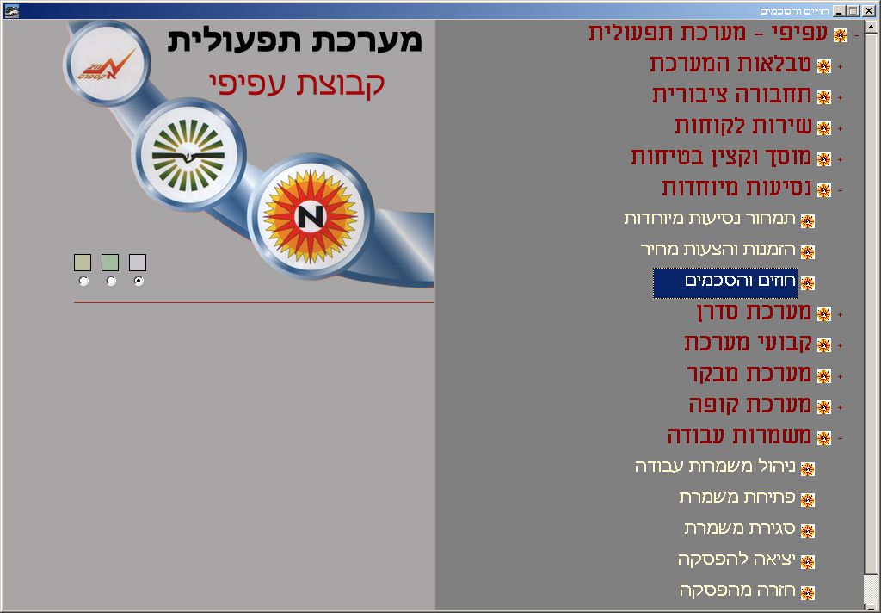
תסריט חוזים והסכמים מספר 5.3
תוצאה: הצגת חלון חוזים והסכמים

Slide 2
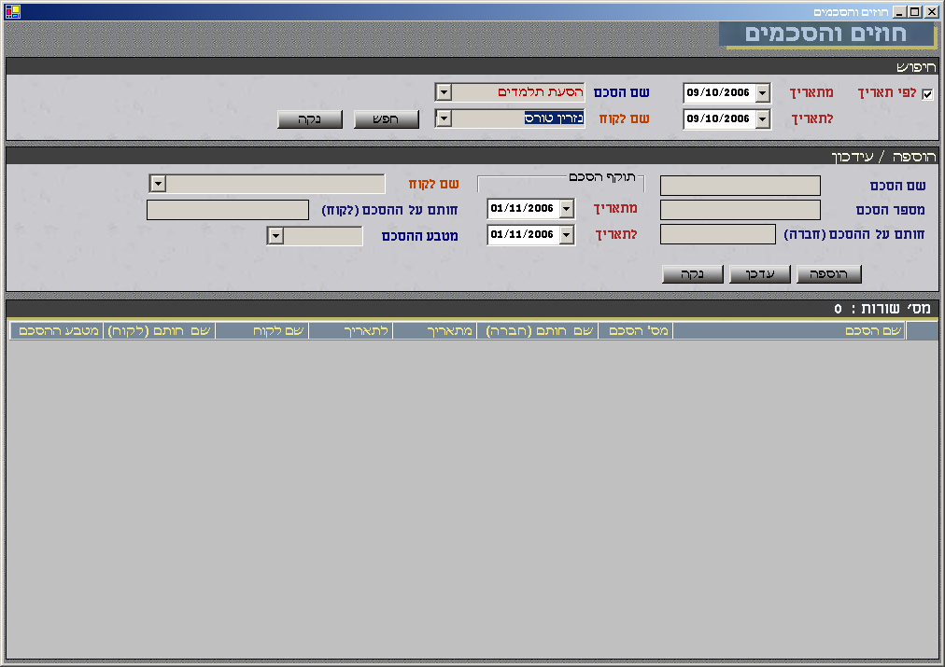
תסריט חיפוש חוזים והסכמים מספר 5.3.1
1) ממלא את פרטי ושדות החיפוש
2) לחיצה אחת על חפש
תוצאה: מקבל טבלה למטה שהיא תוצאת החיפוש

Slide 3
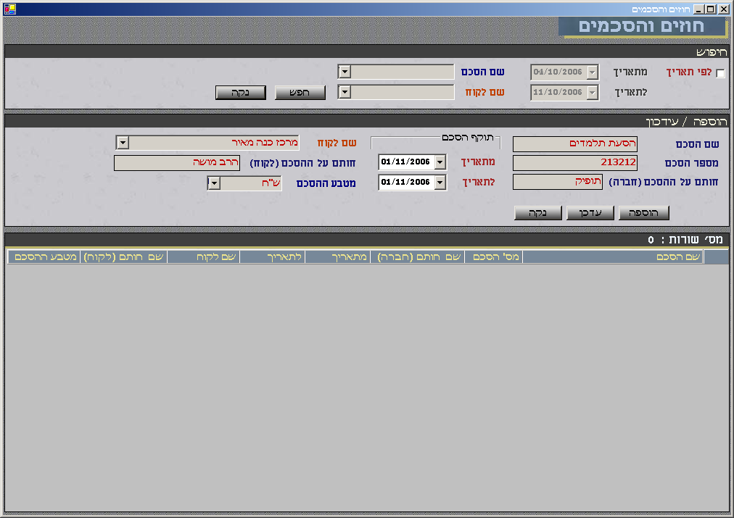
תסריט נקה חוזים והסכמים מספר 5.3.2
1) לחיצה על נקה
תוצאה: מנקה את שדות החיפוש (שם הסכם,שם לקוח)

Slide 4
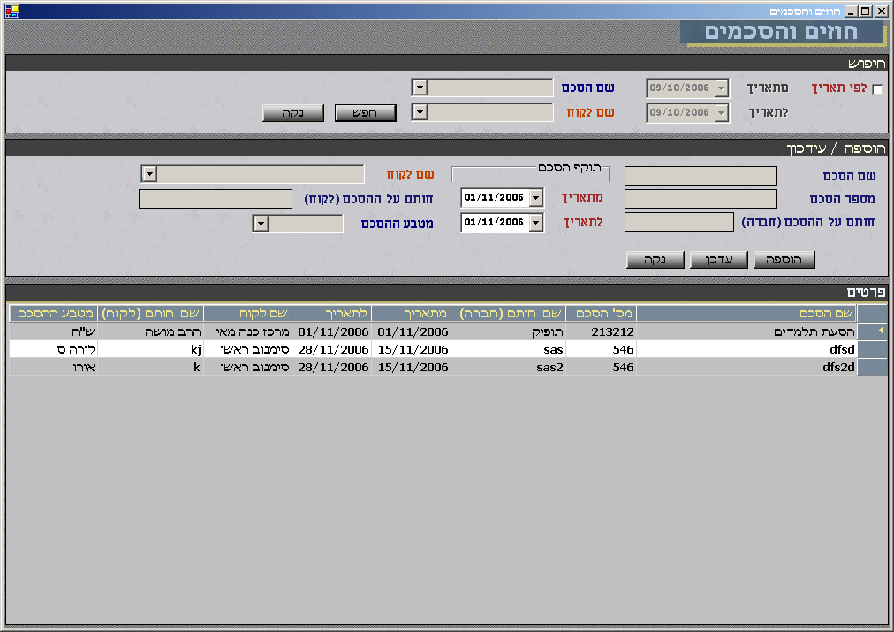
תסריט חיפוש לקוח חוזים והסכמים מספר 5.3.3
1) לחיצה על שם לקוח
תוצאה: הצגת חלון חיפוש לקוח

Slide 5
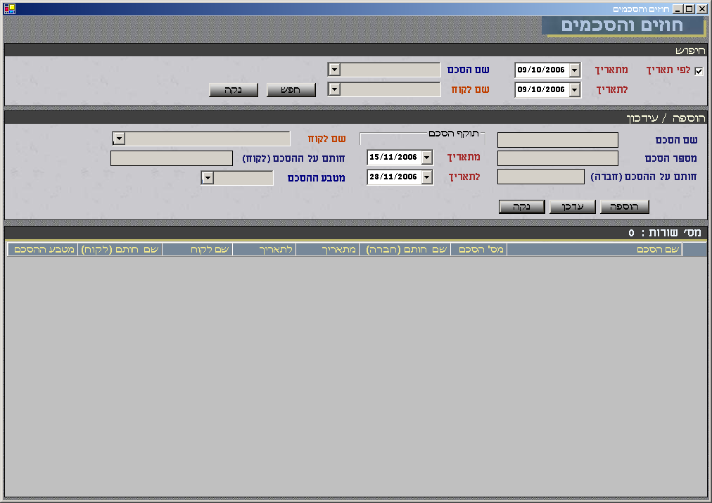
תסריט הוספת הסכם מספר 5.3.4
1) הכנסת פרטי ההסכם
2) לחיצה אחת על הוספה
תוצאה: ההסכם מתווסף בטבלה למטה(מס שורות)

Slide 6
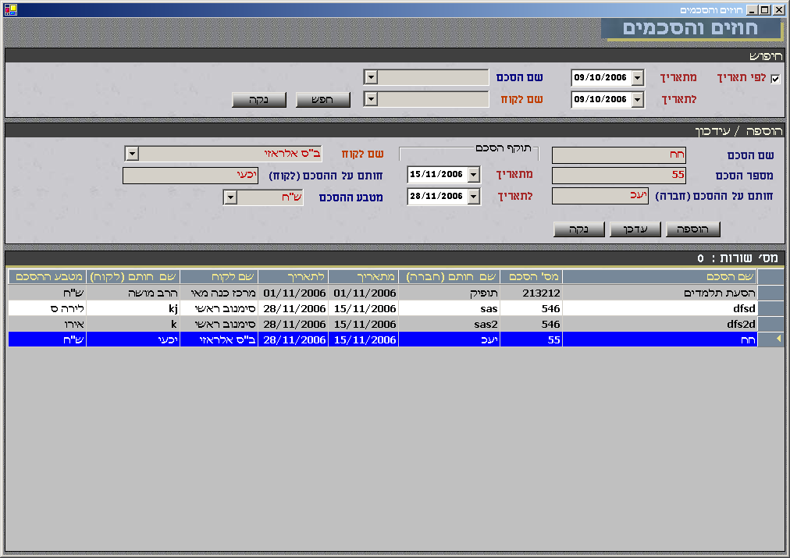
תסריט עדכון הסכם מספר 5.3.5
2) עדכון פרטי ההסכם
3) לחיצה אחת על עדכן
1) בחירת הסכם
תוצאה: מתעדכן בטבלה למטה את ההסכם עם הפרטים החדשים

Slide 7
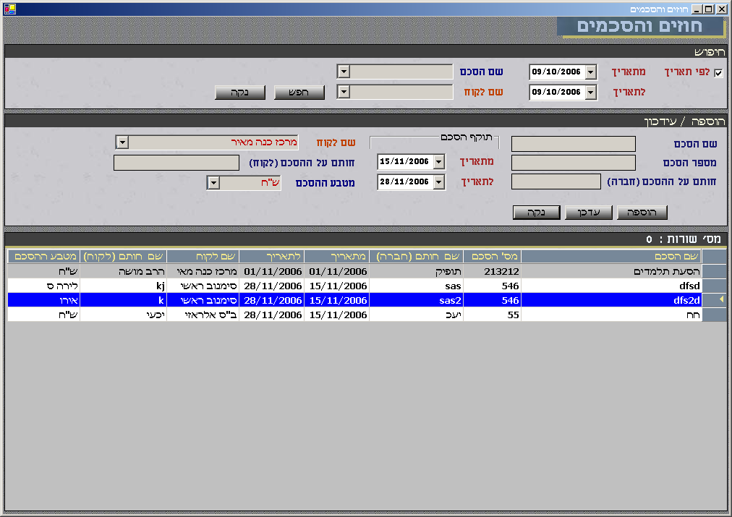
תסריט נקה פרטי הסכם מספר 5.3.6
1) לחיצה אחת על נקה
תוצאה: מנקה את שדות הוספה/עדכון הסכם

Slide 8

תסריט פרטי הסכם מספר 5.3.7
1) לחיצה פעמים על ההסכם
תוצאה: הצגת חלון פרטי ההסכם

Slide 9
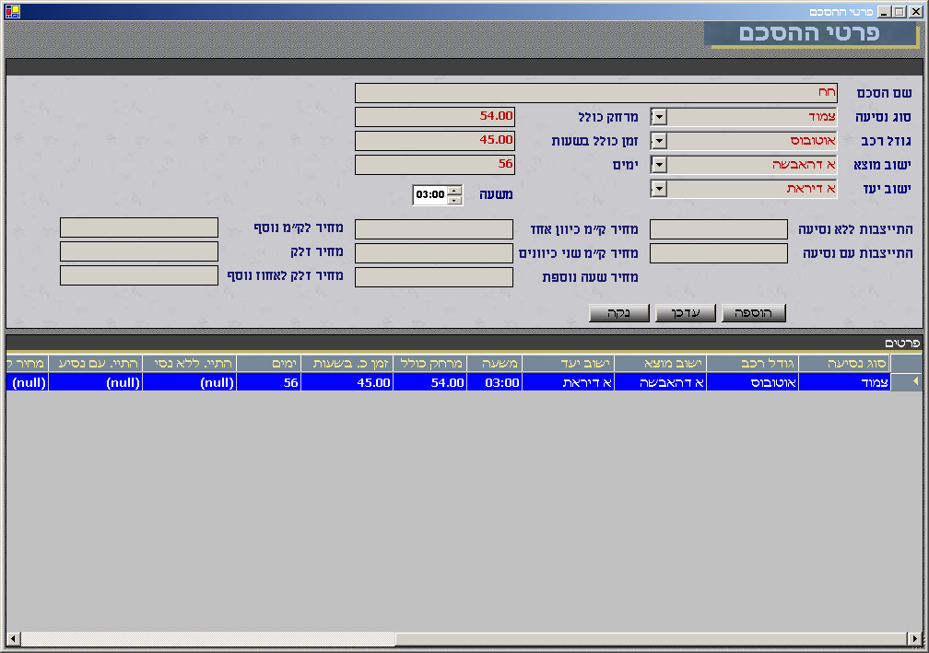
תסריט הוספה פרטי הסכם מספר 5.3.7.1
1) הכנסת פרטי ההסכם
2) לחיצה אחת על הוספה
תוצאה: ההסכם מתווסף בטבלה למטה(פרטים)

Slide 10

תסריט עדכון פרטי הסכם מספר 5.3.7.2
2) עדכון פרטי ההסכם
3) לחיצה על עדכון
1) בחירת הסכם
תוצאה: מתעדכן ההסכם בטבלה למטה(פרטים) עם הפרטים החדשים

Slide 11
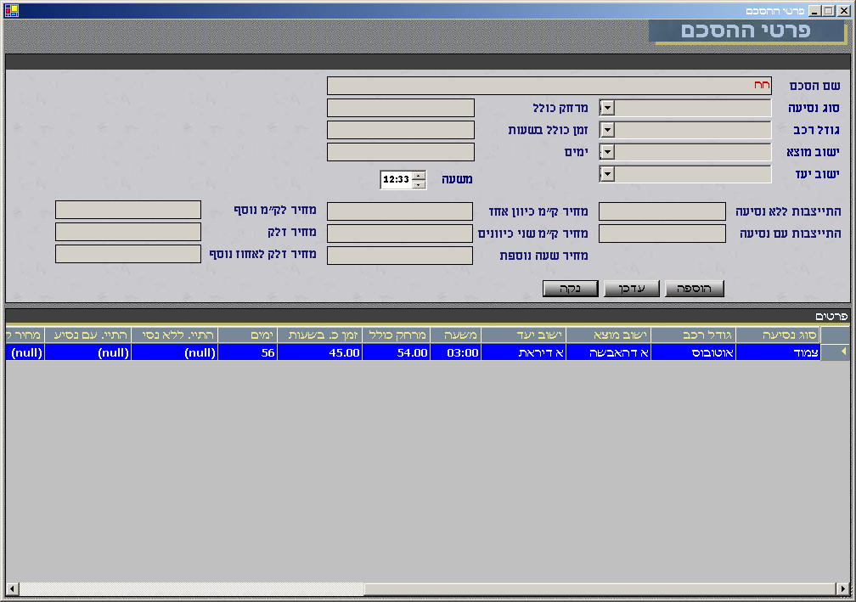
תסריט נקה פרטי הסכם מספר 5.3.7.3
1) לחיצה אחת על נקה
תוצאה: מנקה שדות פרטי ההסכם חוץ משם הסכם כי זה כבר מובחר

